Slide 1
Fachhochschule Bielefeld
Softwaretechnik und Programmierung
Prof. Dr. Jörg Brunsmann
Software Engineering
Kapitel 2: Vorgehensmodelle

Slide 2
Software Engineering
Wiederholung der letzten Vorlesung
Phasen der Softwareentwicklung
Rollen in einem Softwareprojekt
Softwarequalität

Slide 3
Software Engineering
Lernziele für heute
Verstehen, was ein Vorgehensmodell für Softwareentwicklung ist
Wissen, welche relevanten Vorgehensmodelle existieren (insbesondere agile Vorgehensmodelle)
Vor- und Nachteile von verschiedenen Vorgehensmodellen verstehen
Die agile Vorgehensmodelle XP und Scrum kennenlernen

Slide 4
Soft w are Engineering
Vorgehensmodelle

Slide 5
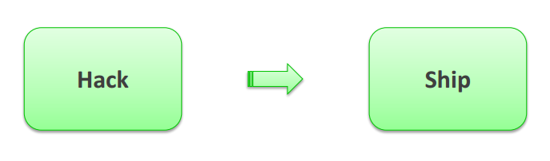
Softwareentwicklung
Einfachstes Vorgehensmodell

Slide 6
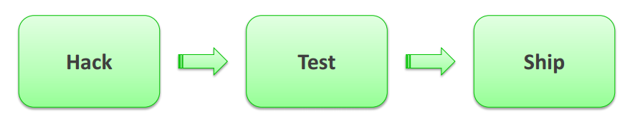
Softwareentwicklung
Verbessertes Vorgehensmodell

Slide 7
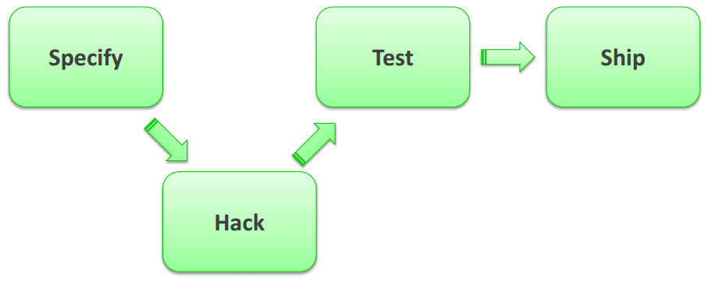
Softwareentwicklung
Noch besseres Vorgehensmodell

Slide 8
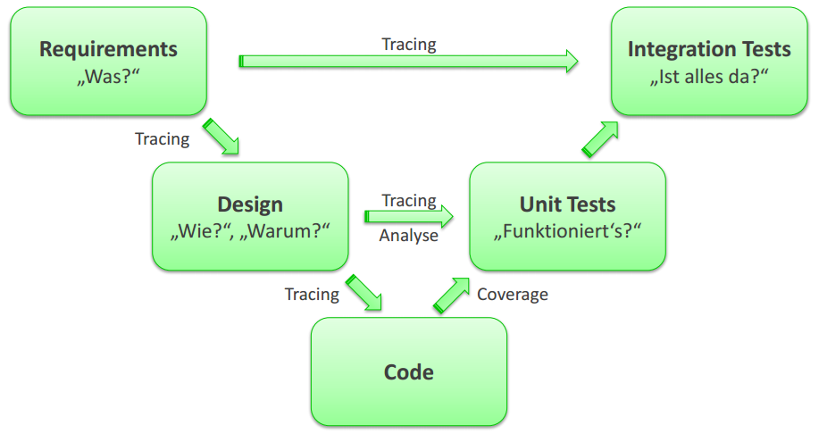
Softwareentwicklung
Noch besseres Vorgehensmodell

Slide 9
Vorgehensmodelle
Ein Vorgehensmodell
ist eine vereinfachte Beschreibung eines Softwareentwicklungsprozesses
strukturiert den Softwareentwicklungsprozess in handhabbare Teilaufgaben
beschreibt, wie Softwareentwicklung ablaufen sollte
schafft ein gemeinsames Verständnis von dem, was und wann etwas getan wird
macht den Softwareentwicklungsprozess transparenter, planbar, nachvollziehbar, kontrollierbar und lehrbar
bedeutet für das Softwareprodukt (hoffentlich)
höhere Qualität
effizientere Produktion
bessere Wartbarkeit
schnellere Fehlerbehebung
erhöhte Änderungsfreundlichkeit

Slide 10
Vorgehensmodelle
Das „Phasenmodell“ als Beispiel für ein primitives Vorgehensmodell
Einteilung des zeitlichen Projektablaufs in Phasen
Zu einem Zeitpunkt wird genau eine Phase durchlaufen
Anzahl, Dauer und Bezeichnung der Phasen ist nicht fest vorgegeben
Streng sequenziell (=nacheinander)
Keine Iterationen
Zeitanteil der einzelnen Phasen ist fest
Beispiel 1:
Konzept Phase
Angebots Phase
Entwicklungs Phase
Test & Betrieb
Beispiel 2:
Analyse
Pflichtenheft
Entwurf
Implementierung
Beispiel 3:
Aufgaben definition
Grob- entwurf
Fein- Entwurf
Implementierung
Test
Betrieb
Hinweis: Phasenmodelle entsprechen nicht der Realität

Slide 11
Vorgehensmodelle
Vorgehensmodelle umfassen:
Phasen
Tätigkeiten/Aktivitäten, die in den Phasen ausgeführt werden
Software/Dokumente/“Artefakte“, die während der einzelnen Aktivitäten entstehen
Rollen von Personen
Zusammenhang: eine Phase ist eine zeitlich begrenzte Aktivität mit einer speziellen Aufgabe, die von Mitarbeitern mit geeigneten Rollen bearbeitet werden, um basierend auf vorgegebenen Artefakten neue Artefakte zu produzieren.

Slide 12
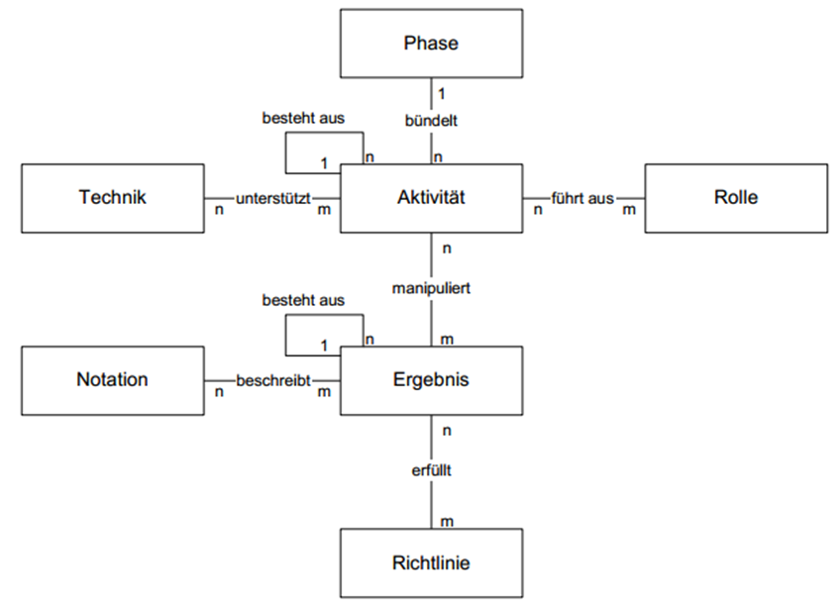
Softwareentwicklungsprozess

Slide 13
Softwareentwicklungsprozess
Vorgehensmodelle
Es existieren viele unterschiedliche Vorgehensmodelle
Es gibt kein ideales Vorgehensmodell
Das Vorgehensmodell muss zum Projekt und zu den Menschen passen
Trotz vieler unterschiedlicher Vorgehensmodelle gibt es sechs grundlegende Phasen, die alle Vorgehensmodelle gemeinsam haben:
Anforderungsanalyse
Softwaresystemanalyse
Softwareentwurf
Softwareimplementierung
Softwaretest
Wartung

Slide 14
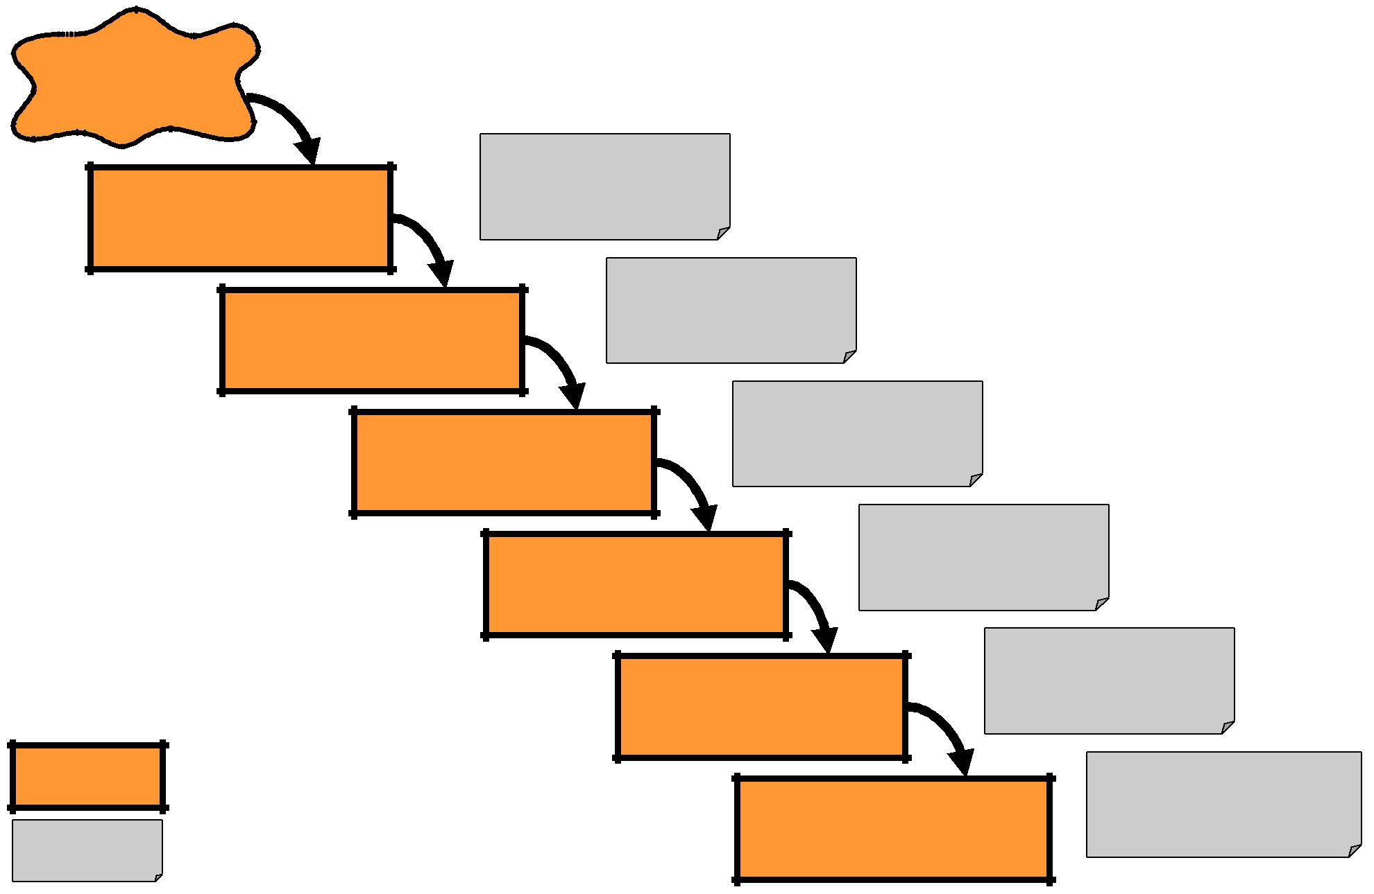
Softwareentwicklungsprozess
Ph a se n d e r Sof t w a r e e n t w ick lu n g
Problem
Anforderungs- spezifikation
Requirements Engineering
System- analyse
Systemmodell
Entwurfs- spezifikation
Softwareentwurf
Entwickelte Software
Implementierung
Test- dokumentation
Legende:
Test
Xxx
Entwicklungsphasen
Betriebsbereite Software
Wartung, Weiterentwicklung
Yyy
Entwicklungsergebnisse

Slide 15
Softwareentwicklungsprozess
Re q u ir e m e n t s En g in e e r in g (dt. Anforderungsanalyse)
Möglichst vollständige und eindeutige Beschreibung des zu lösenden Problems und aller wichtigen Umgebungsbedingungen in Gestalt von Anforderungen
Umgebungsbedingungen sind z.B. Benutzerprofil, Systemumgebung (Hardware, Software)
Gespräche und Verhandlungen mit dem Kunden und Benutzer
Beispiele für typische Anforderungen
gewünschte Funktionen
Beschreibung korrekter und falscher Eingabedaten und gewünschter Ausgabedaten
mögliche Systemerweiterungen
Dokumentationsanforderungen
Qualitätsmerkmale
Ergebnis des Requirements Engineering: An f or d e r u n g ssp e z if ik a t ion

Slide 16
Softwareentwicklungsprozess
Sy st e m a n a ly se
Ziel ist das Verstehen des zu lösenden Problems und des zu realisierenden Systems
Untersuchung der technischen und ökonomischen Durchführbarkeit
Beschreibung der ablauffähigen Vorgänge
Graphische Darstellung des Problems in Form von Systemmodellen
Zerlegung des Problems in Teilprobleme
Ergebnis der Systemanalyse: Sy st e m m od e ll

Slide 17
Softwareentwicklungsprozess
Sof t w a r e e n t w u r f
Planung von Form und Struktur der Lösung. Vom „Was“ zum „Wie“.
Beschreibung der Beziehung der Vorgänge untereinander (Schnittstellen und Daten)
Beschreibung der Beziehung zur Umwelt (externe Ereignisse, externe Schnittstellen)
Muss die in der Anforderungsspezifikation definierten Anforderungen erfüllen
„Programmieren im Großen“
Ergebnis des Entwurfs: En t w u r f ssp e z ifik a t ion

Slide 18
Softwareentwicklungsprozess
Im p le m e n t ie r u n g
Software
Umsetzung der Entwurfsspezifikation in einer bestimmten Programmiersprache. „Programmieren im Kleinen“, Dokumentation
Modultest (Entwicklertests)
Überprüfung der Systemteile gegen die Entwurfsspezifikation
Ergebnis der Implementierung:
Pr og r a m m cod e, Dokumentation, Tests

Slide 19
Softwareentwicklungsprozess
Te st
Integrationstest
Überprüfung des Gesamtsystems gegen die Entwurfsspezifikation
Testen mit dem Ziel, Fehlerzustände in den Schnittstellen und im Zusammenspiel zwischen den zu integrierenden Komponenten aufzudecken.
Systemtest
Überprüfung des Gesamtsystems gegen die Anforderungen
Testen eines integrierten Systems, um sicherzustellen, dass es spezifizierte Anforderungen erfüllt
Leistungsmessungen und Optimierungen
Testergebnisse:
Te st sp e z if ik a t ion u n d Te st p r ot ok olle

Slide 20
Softwareentwicklungsprozess
W a r t u n g u n d W e it e r e n t w ick lu n g
Lebensdauer von großen Systemen überdauert die
Verfügbarkeit der Hardware
Verfügbarkeit der Entwickler
Wartungsaufgaben
Beseitigung aufgetretener Fehler
Optimierung
Anpassung an neue Anforderungen
Austausch von Teilen des Gerätesystems
Ergebnis: Protokolle für das Monitoring von Systemzuständen sowie verbessertes Softwareprodukt

Slide 21
Soft w are Engineering
Bekannte Vorgehensmodelle
"Wasserfall"-Modell
V-Modell
Agile Vorgehensmodelle (XP, Scrum, Kanban)

Slide 22
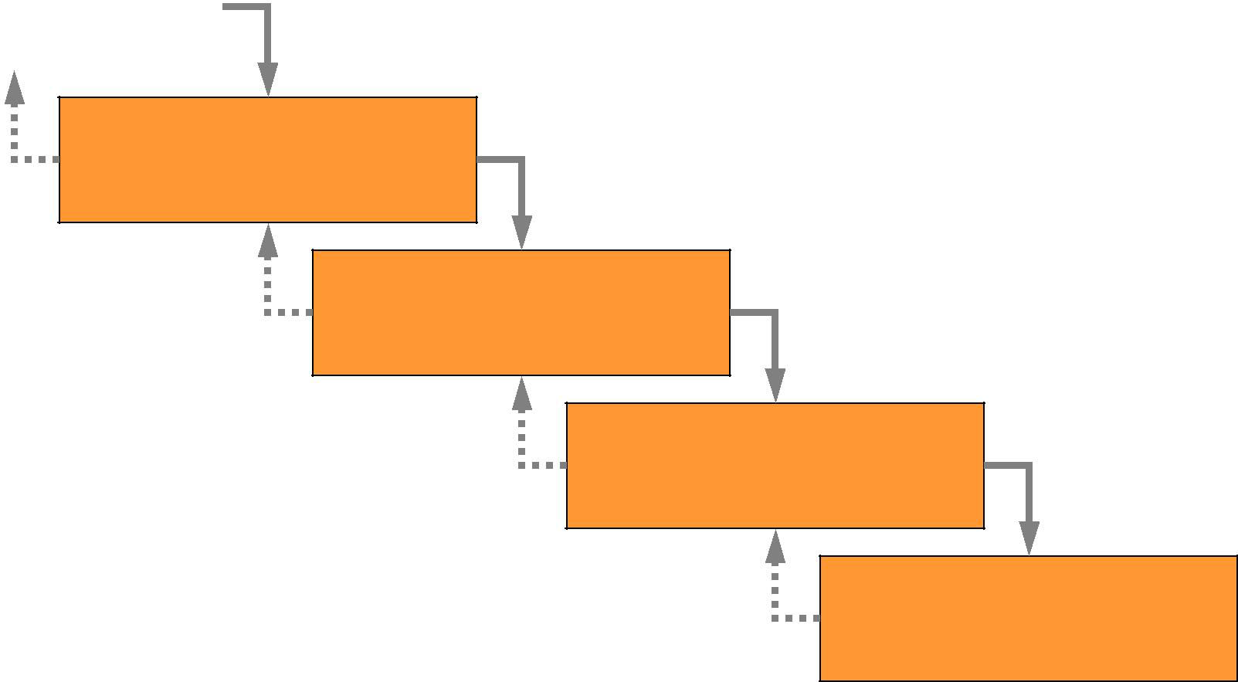
"Wasserfall"-Modell
Weiterentwicklung des „Phasenmodells“.
Jede Phase muss vollständig durchlaufen werden.
Streng sequentiell. Nächste Phase beginnt erst nach Abschluss der vorigen Phase.
Iterationen sind nur zwischen zwei aufeinanderfolgenden Phasen erlaubt.
Aus jeder Phase entstehen Dokumente, die abgenommen werden.
System- und Softwareentwurf
Implementierung und Unittests
Integration und Systemtest
Betrieb und Wartung
Anforderungs-
definition

Slide 23
Vorgehensmodelle
Vorteile des "Wasserfall"-Modells
Einfach verständlich, kein großer Schulungsaufwand notwendig
Begrenzter Managementaufwand
Sehr strukturierter und kontrollierbarer Prozessablauf
Nachteile des "Wasserfall"-Modells
In der Praxis sind Überlappungen der Phasen notwendig
Annahme, dass zu Beginn eine abgeschlossene und korrekte Anforderungsdefinition existiert, entspricht nicht der Realität.
Lauffähige Version des Systems liegt erst am Ende der Entwicklung vor.
Auftraggeber ist nur in der ersten Phase (Anforderungsdefinition) mit eingebunden.
Nichteinhalten der Projektdauer führt zu Abstrichen in den späten Phasen (z. B. beim Testen).
Testen wird nur am Ende des Entwicklungszyklus vorgesehen.

Slide 24
Vorgehensmodelle
V - M od e ll
Standard für den öffentlichen Bereich
Definiert 25 Rollen für Managementaufgaben
Anpassbarkeit auf konkrete Projektbedingungen
Integriert die Qualitätssicherung mit in den Prozess. Klare Zuordnung zwischen Entwicklungs- und Qualitätssicherung
Das V-Modell gliedert den Entwicklungsprozess in drei Sichten: Anwendersicht, Architektursicht, Implementierungssicht

Slide 25
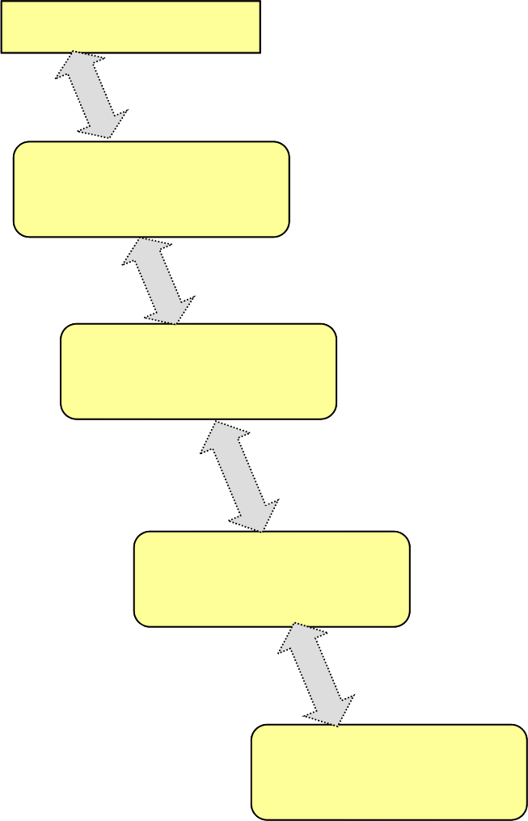
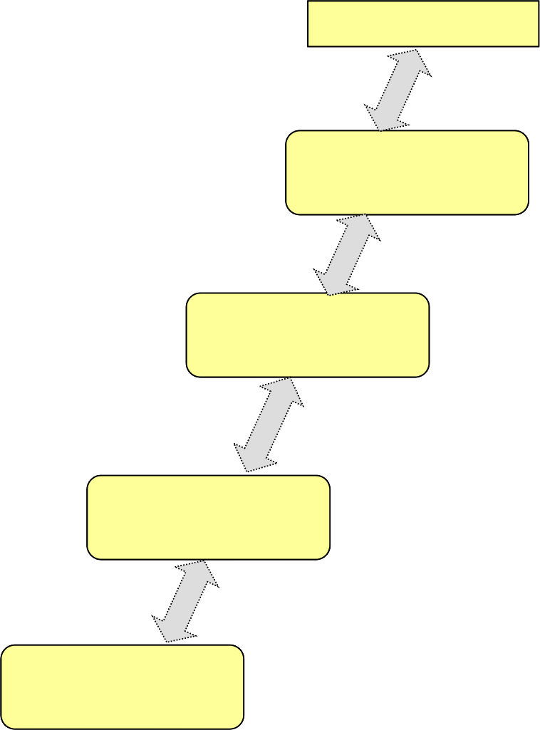
Vorgehensmodelle
Das V-Modell
Probemstellung
Softwaresystem
Anforderungs- definition
Anwendungsszenario
Abnahmetest
Anwendersicht / Anwendersystem
Testfälle Systemtest
Grobentwurf
Systemtest
Architektursicht/-modell
Testfälle Integrationstest
Feinentwurf
Integrationstest
Modul- implementierung
Testfälle Modultest
Modultest
Implementierungssicht

Slide 26
Vorgehensmodelle
V or t e ile d e s V - M od e lls
Umfassendes Modell
Integriert viele Aspekte des Entwicklungsprozesses
Erweiterbar und anpassbar
Nachteile des V-Modells
Nicht für kleine Projekte geeignet
Nicht für rasch ändernde Anforderungen geeignet

Slide 27
Soft w are Engineering
Von klassischen zu agilen Vorgehensmodellen

Slide 28
Vorgehensmodelle
Tatsachen, die man in Software Projekten beobachtet
Kunde weiß nicht genau, was er braucht (kann er teilweise auch nicht wissen)
Nicht alle Anforderungen und Stakeholder sind bekannt
Kunde hat widersprüchliche Anforderungen, teilweise wegen „Unternehmenspolitik“
Auftragnehmer versteht nicht genau, was der Kunde will
Auftragnehmer unterschätzt und/oder überschätzt Aufwände
Änderungen in den Prioritäten, Geschäftsprozessen etc. während des Projekts
Projekt ist oft in komplexe Projekt- und Technologielandschaften eingebunden
Technische Risiken, z.B. Infrastruktur hält nicht, was sie verspricht

Slide 29
Antworten klassischer „traditioneller“ Entwicklungsprozesse
Anforderungen
Am Anfang des Projekts vollständig abstimmen
Genaue Spezifikation/Pflichtenheft erstellen als Vertragsgrundlage
Änderungen nur über ein definiertes Change Request Verfahren
Ziele: genaues Verständnis der Anforderungen sowie Anforderungsstabilität und Verfolgbarkeit
Dokumente
Alles wird dokumentiert, wichtig sind insbesondere Spezifikationsdokumente für Offshore-Partner, Wartungsteam (wobei diese kaum lesen)
Ziele: Klarheit, Review-Fähigkeit bzw. Abstimmbarkeit, und Reduktion von Kommunikation
Risikomanagement
Risiken häufig nur pauschal berücksichtigt (z.B. 20% „Risiko-Zuschlag“)
Pläne
Am Anfang des Projektes grobe Planung (auch zur Preisfindung),
Ziele nach Priorität: Einhaltung des Termins, Einhaltung des Budgets, Qualität, vollständige Funktionalität
Verträge
Meistens Festpreisprojekte, um Risiken zu vermeiden
Kunde
Integriert nach Verfügbarkeit, Kommunikation über Dokumente
Prozesse
Viele Rollen, viele Workflows

Slide 30
Vorgehensmodelle
Kr it ik a n k la ssisch e n V or g e h e n sm od e lle n
Es müssen viele Dokumente erzeugt und gepflegt werden
Es ist eine eigene Wissenschaft, Modelle wie das V-Modell zu verstehen und für eigene Projekte anzuwenden
Komplexität der Prozesse wirkt abschreckend und hemmen die Kreativität
Zusammenhänge sind nicht immer direkt erkennbar
Schwergewichtige und dokumentengetriebene Prozessmodelle sind hinderlich, insbesondere in Domänen mit rasch ändernden Anforderungen
Alternativer Ansatz sind agile Prozesse (=leichtgewichtige Prozesse)
Beispiele für agile Prozesse:
Xtreme Programming (XP)
Scrum
Kanban
Feature Driven Development
Crystal
Im weiteren Verlauf der Lehrveranstaltung werden drei populäre Vertreter der agilen Prozesse erläutert: Extreme Programming, Scrum und Kanban

Slide 31
Soft w are Engineering
Agile Vorgehensmodelle

Slide 32


Vorgehensmodelle
Das Agile Manifest
Das Agile Manifest dient als Fundament für Werte und Prinzipien der Agilen Ansätze.
Individuen und Interaktionen
sind wichtiger als
Prozesse und Tools
Funktionierende Software
ist wichtiger als
Umfangreiche Dokumentation
Kooperation mit Projektbetroffenen
ist wichtiger als
Vertragsverhandlungen
Reaktion auf Änderungen
ist wichtiger als
Verfolgung eines festgelegten Plans

Slide 33
Vorgehensmodelle
Grundwerte, Prinzipien und Praktiken agiler Prozesse
Kundenzufriedenheit durch flexible Reaktion auf Kundenwünsche, so dass auch späte Änderungen und vage Anforderungen willkommen sind
„Face-to-face“ Kommunikation
Zyklischer und inkrementeller Entwicklungsprozess
Früh und häufig ausführbare Software ausliefern
Software in regelmäßigen, kurzen Abständen dem Kunden präsentieren
Entwicklungsprozess möglichst leichtgewichtig gestalten
Passe den Prozess bei Bedarf an eine veränderte Umgebung an
Reduktion der Entwurfsphase auf ein Mindestmaß
Die wichtigen Dinge zuerst machen
Die Features mit dem höchsten Mehrwert zuerst realisieren
Geschäftswert = f(Kosten, Zeit, Funktionalität, Qualität)
Prinzip Einfachheit (KISS=Keep it stupid simple) sowie unnötige Arbeit vermeiden (YAGNI, You ain‘t gonna need it)
Man weiß nicht alles, demzufolge „Lernen im Prozess“
Kundeneinbindung und Kundenfeedback
Regelmäßige Überprüfung und Verbesserung der eigenen Effektivität

Slide 34
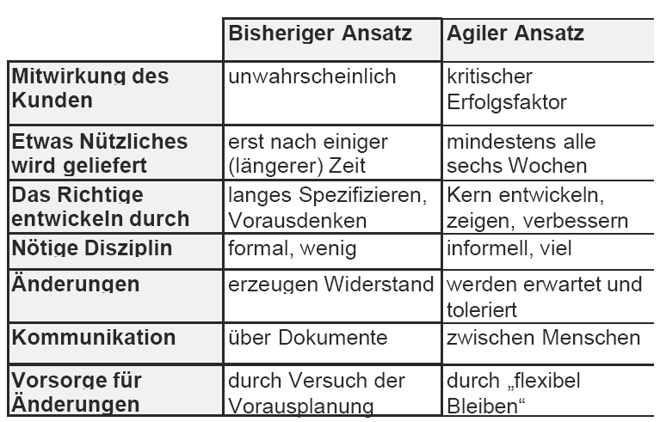
Vorgehensmodelle

Slide 35

Software Engineering
Zusammenfassung

Slide 36
Zusammenfassung
Zu sa m m e n fa ssu n g
Softwareentwicklungsprozesse sind Aktivitäten, die bei der Entwicklung von Softwaresystemen ausgeführt werden. Diese können in einem Vorgehensmodell dargestellt werden.
Es gibt charakteristische Aufgaben und Tätigkeiten, die während der Softwareentwicklung durchgeführt werden müssen. Sie werden in Entwicklungsphasen zusammengefasst.
Jede Entwicklungsphase besteht aus einer Reihe von Tätigkeiten und Ergebnissen, die am Ende der Phase vorliegen müssen.
Allgemeine Entwicklungsphasen sind Anforderungsspezifikation, Systemanalyse, Entwurf und Implementierung, Testen und Wartung.
Einige Vorgehensmodelle beschreiben den Softwareentwicklungsprozess als Kreislauf von Aktivitäten.
Agile Vorgehensmodelle wie Scrum oder XP sollen ermöglichen, auf geänderte oder neue Anforderungen geeignet reagieren zu können.

Slide 37
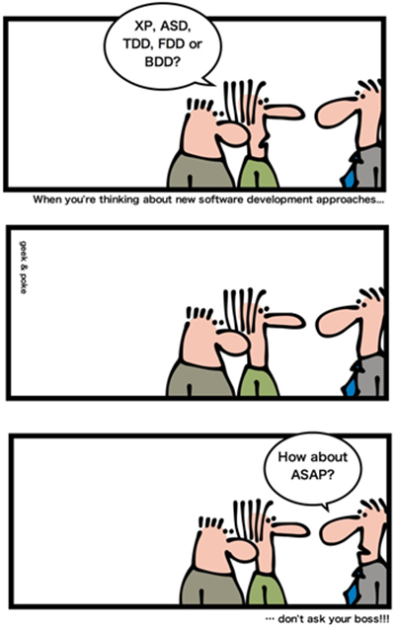
Danke für Ihre Aufmerksamkeit.
Fragen, Wünsche, Anregungen?

